Slide 1
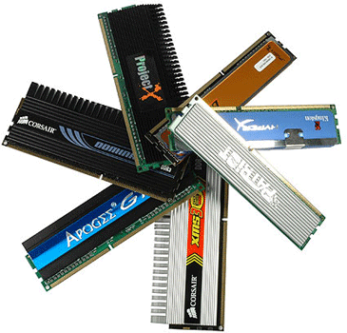
Memória RAM
Memória de acesso aleatório (do inglês Random Access Memory, frequentemente abreviado para RAM) é um tipo de memória que permite a leitura e a escrita, utilizada como memória primária em sistemas eletrônicos digitais. É um item fundamental na configuração de um computador, pois é a peça que será responsável por armazenar dados temporariamente enquanto o proces-
sador efetua cálculos diversos.
Trocando em miúdos, quando você abre um programa qualquer, ele "escreve" nos pentes de memória RAM as informações necessárias para que a operação seja mais rápida. O programa pode, a partir daí, "ler" essas informações. Teoricamente, a mesma coisa poderia ser feita com o disco rígido, o HD. Porém, a velocidade seria muito menor, e os programas (e o desempenho do computador como um todo) seriam bem menos produtivos.

Slide 2
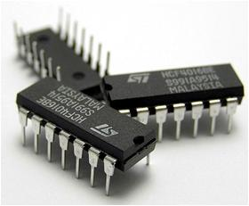
A evolução dos módulos de memória
ENCAPSULAMENTO
- DIP (Dual In Line Package) - esse é um tipo de encapsulamento de memória antigo e que foi utilizado em computadores XT e 286, principalmente como módulos EPROM (que eram soldados na placa). Também foi muito utilizado em dispositivos com circuitos menos sofisticados;

Slide 3
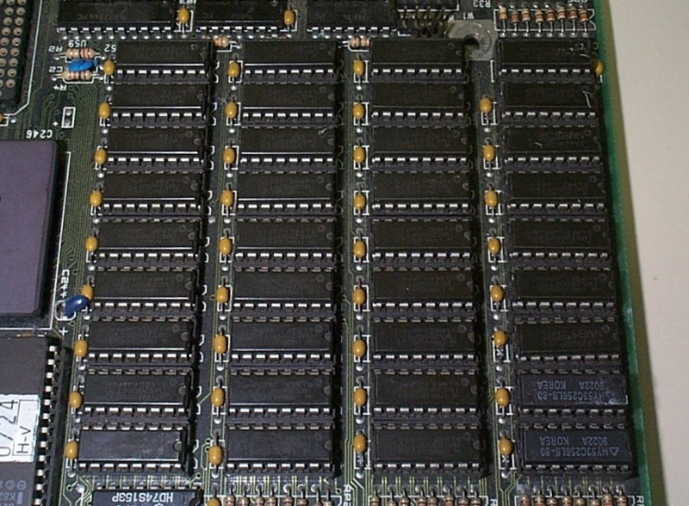
A evolução dos módulos de memória
Nos micros XT, 286 e nos primeiros 386, ainda não eram utilizados módulos de memória. Em vez disso, os chips de memória eram instalados diretamente na placa-mãe, encaixados individualmente em colunas de soquetes (ou soldados), onde cada coluna formava um banco de memória.
Esse era um sistema antiquado e que trazia várias desvantagens, por dificultar upgrades de memória ou a substituição de módulos com defeito. Imagine você fazendo um upgrade de memória em uma placa como esta:
Foi questão de tempo até que alguém aparecesse com uma alternativa mais prática, capaz de tornar a instalação fácil até mesmo para usuários inexperientes.

Slide 4
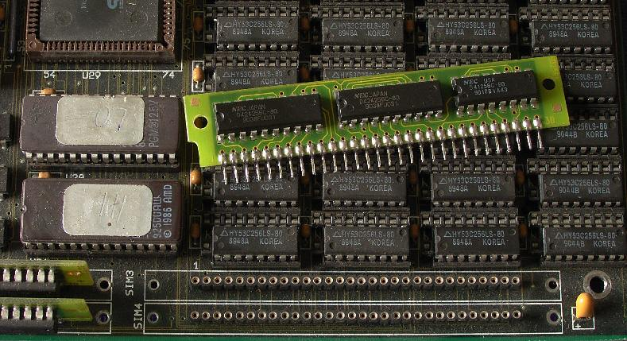
A evolução dos módulos de memória
- SIPP (Single In Line Pin Package) - esse tipo encapsulamento é uma espécie de evolução do DIP. A principal diferença é que esse tipo de memória possui, na verdade, um conjunto de chips DIP que formavam uma placa de memória (mais conhecida como pente de memória). O padrão SIPP foi aplicado em placas-mãe de processadores 286 e 386;
Curiosidade: Este é o formato que deu origem ao termo “pente de memória”.

Slide 5
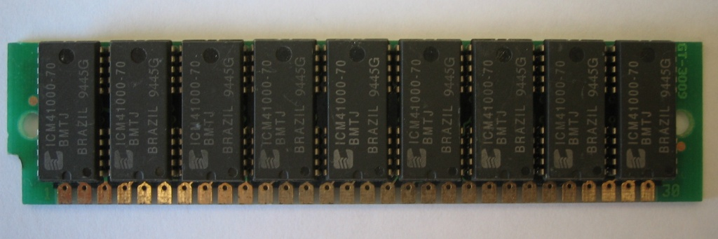
A evolução dos módulos de memória
Os módulos de memória são pequenas placas de circuito onde os chips DIP são soldados, facilitando o manuseio e a instalação. Os primeiros módulos de memória criados são chamados de módulos SIMM, sigla que significa "Single In Line Memory Module", justamente porque existe uma única via de contatos, com 30 vias. Apesar de existirem contatos também na parte de trás do módulo, eles servem apenas como uma extensão dos contatos frontais, de forma a aumentar a área de contato com o soquete.
Os módulos de 30 vias possuíam sempre 8 ou 9 chips de memória. Cada chip fornecia um único bit de dados em cada transferência, de forma que 8 deles formavam um módulo capaz de transferir 8 bits por ciclo.
Módulo SIMM de 30 vias
No caso dos módulos com 9 chips, o último era destinado a armazenar os bits de paridade, que melhoravam a confiabilidade, permitindo identificar erros. Hoje em dia os módulos de memória são mais confiáveis, de forma que a paridade não é mais usada. No lugar dela, temos o ECC, um sistema mais avançado, usado em módulos de memória destinados a servidores.

Slide 6
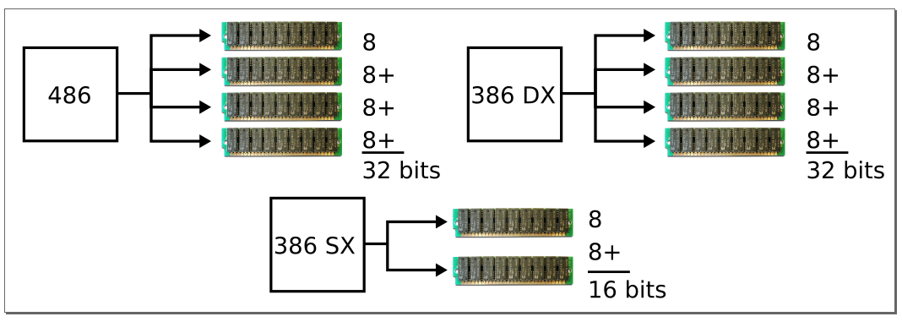
A evolução dos módulos de memória
Os módulos de 30 vias foram utilizados em micros 386 e 486 e foram fabricados em várias capacidades. Os mais comuns foram os módulos de 1 MB, mas era possível encontrar também módulos de 512 KB, 2 MB e 4 MB. Existiram também módulos de 8 e 16 MB, mas eles eram muito raros devido ao custo.
Os processadores 386 e 486 utilizavam um barramento de 32 bits para o acesso à memória, o que tornava necessário combinar 4 módulos de 30 vias para formar um banco de memória. Os 4 módulos eram então acessados pelo processador como se fossem um só. Era preciso usar os módulos em quartetos: 4 módulos ou 8 módulos, mas nunca um número quebrado. A exceção ficava por conta dos micros equipados com processadores 386SX, onde são necessários apenas 2 módulos, já que o 386SX acessa a memória usando palavras de 16 bits:

Slide 7
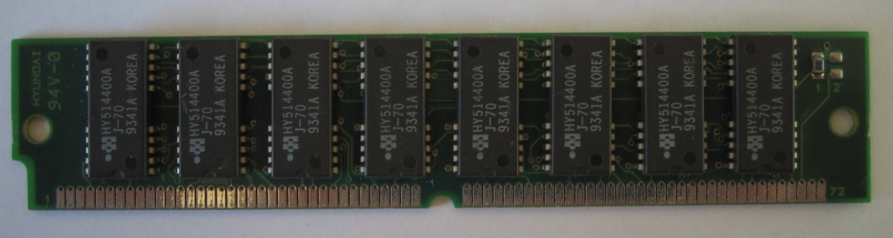
A evolução dos módulos de memória
Apesar de serem muito mais práticos do que manipular diretamente os chips DIP, os módulos SIMM de 30 vias ainda eram bastante inconvenientes, já que era preciso usar 4 módulos idênticos para formar cada banco de memória. Eles foram desenvolvidos pensando mais na questão da simplicidade e economia de custos do que na praticidade.
Para solucionar o problema, os fabricantes criaram um novo tipo de módulo de memória SIMM de 32 bits, que possui 72 vias. Os módulos de 72 vias substituíram rapidamente os antigos nas placas para 486 e se tornaram o padrão nos micros Pentium, sendo em seguida substituídos pelos módulos de 168 vias.
Módulo SIMM de 72 vias

Slide 8
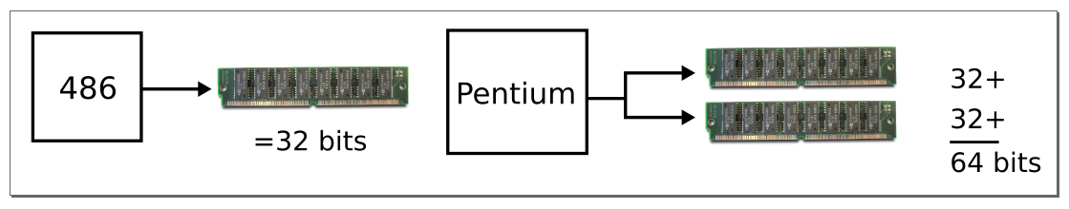
A evolução dos módulos de memória
Em vez de quatro módulos, é preciso apenas um módulo SIMM de 72 vias para formar cada banco de memória nos micros 486. Como o Pentium acessa a memória usando palavras de 64 bits, são necessários 2 módulos em cada banco. É por isso que nos micros Pentium 1 precisamos sempre usar os módulos de memória em pares:
SIMM de 72 vias
O acesso de 64 bits à memória foi introduzido para permitir que o processador conseguisse acessar grandes quantidades de dados mais rapidamente. O processador é tão mais rápido que a memória RAM, que depois de esperar vários ciclos para poder acessá-la, o melhor a fazer é pegar a maior quantidade de dados possível e guardar tudo no cache. Naturalmente os dados serão processados em blocos de 32 bits, mas a poupança ajuda bastante.

Slide 9
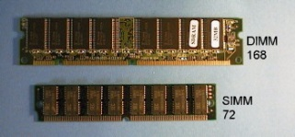
A evolução dos módulos de memória
Módulo DIMM - Ao contrário dos módulos SIMM de 30 e 72 vias, os módulos DIMM possuem contatos em ambos os lados do módulo, o que justifica seu nome, "Double In Line Memory Module" ou "módulo de memória com dupla linha de contato". Todos os módulos DIMM são módulos de 64 bits, o que eliminou a necessidade de usar 2 ou 4 módulos para formar um banco de memória. Muitas placas-mãe oferecem a opção de usar dois módulos (acessados simultaneamente) para melhorar a velocidade de acesso.
Esse recurso é chamado de dual-channel e melhora consideravelmente o desempenho, sobretudo nas placas-mãe com vídeo onboard, onde a placa de vídeo disputa o acesso à memória RAM com o processador principal. De qualquer forma, mesmo nas placas dual-channel, usar os módulos em pares é opcional; você pode perfeitamente usar um único módulo, mas neste caso o suporte à dual-channel fica desativado.

Slide 10
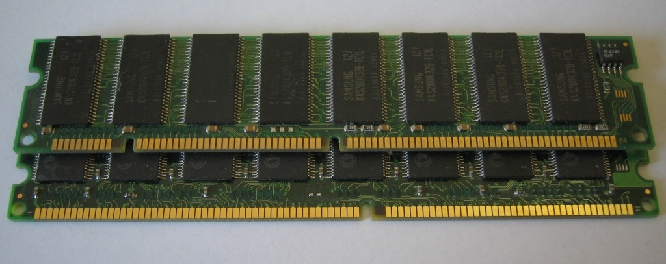
A evolução dos módulos de memória
Existem três formatos de memória DIMM. Os mais antigos são os módulos de memória SDR, de 168 vias, que substituíram os antigos módulos de memória EDO, mas logo deram lugar às tecnologias mais recentes. Em seguida, temos os módulos de memória DDR, que possuem 184 contatos; os módulos DDR2, que possuem 240; e, os módulos DDR3, que também possuem 240 contatos, mas utilizam tensões e sinalizações diferentes. Apesar do maior número de contatos, os módulos DDR, DDR2 e DDR3 são exatamente do mesmo tamanho que os módulos SDR de 168 vias, por isso foram introduzidas mudanças na posição dos chanfros de encaixe, de forma que você não consiga encaixar os módulos em placas incompatíveis. Os módulos SDR possuem dois chanfros, enquanto os DDR possuem apenas um chanfro, que ainda por cima é colocado em uma posição diferente:
Módulo DIMM SDR (em cima) e módulo DDR

Slide 11
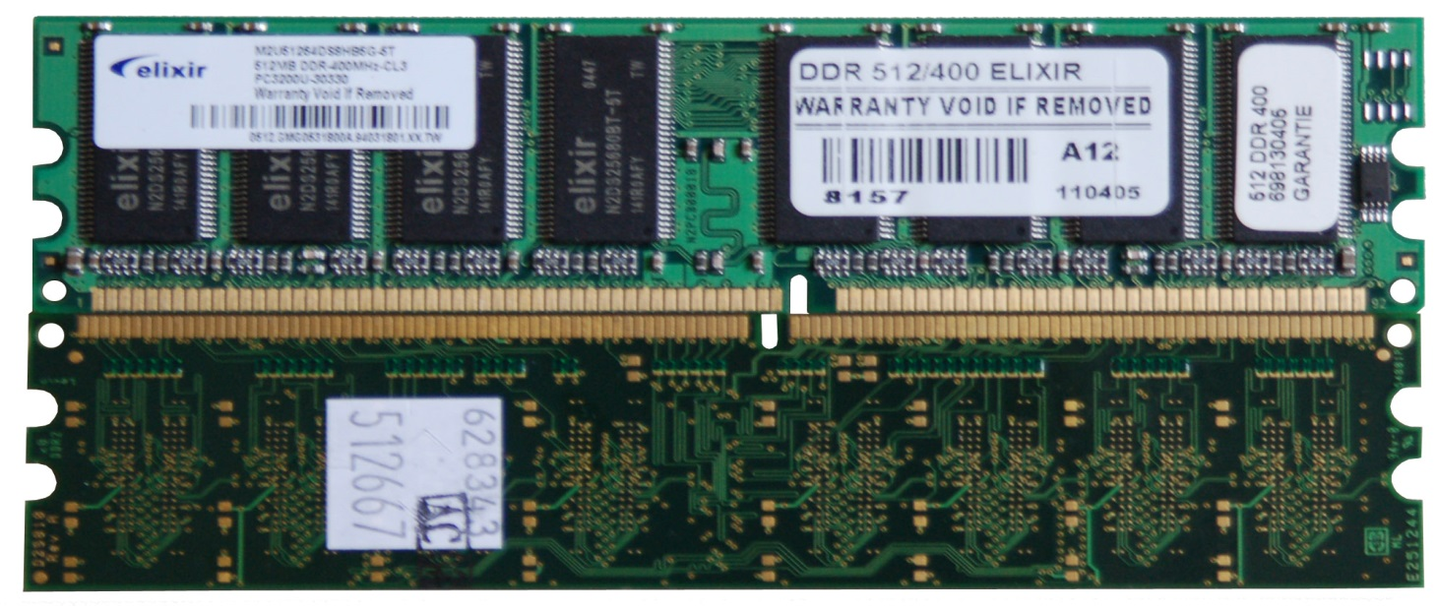
A evolução dos módulos de memória
Os módulos DDR2 também utilizam um único chanfro, mas ele está posicionado mais próximo do canto do módulo em relação ao usado nos módulos DDR, de forma que é novamente impossível encaixar um módulo DDR2 numa placa antiga:
Módulo DIMM DDR
Módulo DIMM DDR2
Isso é necessário, pois além das mudanças na forma de acesso, os módulos DDR2 utilizam tensão de 1.8V, enquanto os módulos DDR usam 2.5V. Se fosse possível instalar um módulo DDR2 em uma placa antiga, a maior tensão queimaria o módulo rapidamente.

Slide 12
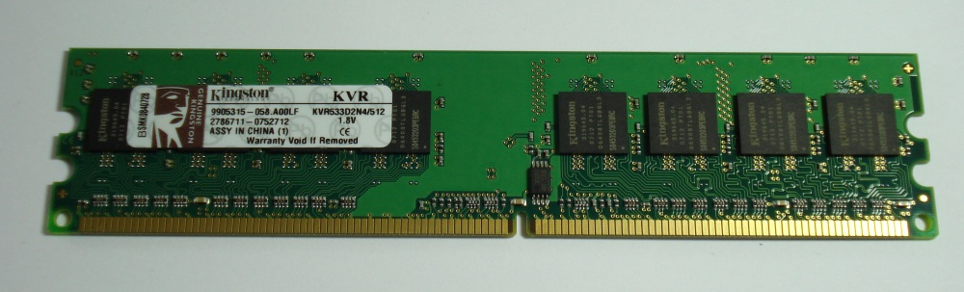
A evolução dos módulos de memória
Outra característica que torna os módulos DDR2 diferentes é a presença de um terminador resistivo dentro de cada chip de memória. O terminador é necessário para "fechar o circuito", evitando que os sinais elétricos retornem na forma de interferência ao chegarem ao final do barramento. Nos módulos DDR os terminadores são instalados na placa-mãe, o que torna a terminação menos eficiente. Como os módulos DDR2 operam a frequências muito mais altas, a presença do terminador dentro dos próprios chips se tornou uma necessidade, já que torna o sinal mais estável e livre de ruídos.
Módulo DIMM DDR2

Slide 13
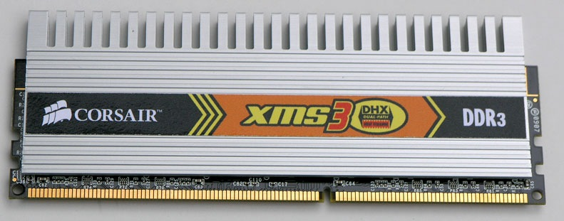
A evolução dos módulos de memória
Em seguida temos os módulos DDR3. Eles utilizam os mesmos 240 contatos dos módulos DDR2 e mantém o mesmo formato. A única diferença visível (fora etiquetas e códigos de identificação) é a mudança na posição do chanfro, que passou a ser posicionado mais próximo do canto do módulo. O chanfro serve justamente para impedir que os módulos sejam encaixados em placas incompatíveis:
Módulo DDR3

Slide 14
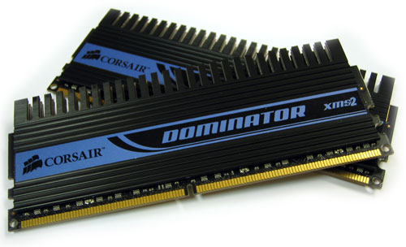
A evolução dos módulos de memória
Como os módulos DDR2 e DDR3 trabalham a frequências mais altas, o uso de dissipadores se tornou mais comum. Eles não são realmente necessários, mas a melhor dissipação do calor permite que o módulo trabalhe a frequências mais altas, por isso eles se tornaram norma nos módulos de alto desempenho e, principalmente, nos módulos "premium", destinados a overclock. Alguns fabricantes chegam a utilizar heat-pipes ou a oferecer coolers ativos, que podem ser instalados sobre os módulos, mas nesse caso o efeito é mais estético do que prático.
Módulos DDR2 com dissipadores

Slide 15
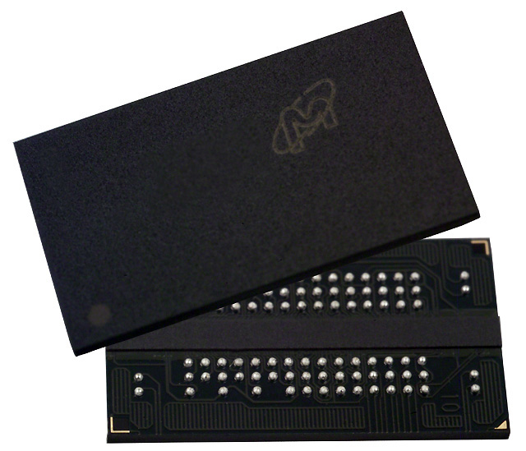
A evolução dos módulos de memória
Outra diferença é que os chips DDR2 e DDR3 utilizam o encapsulamento BGA (Ball Grid Array), no lugar do encapsulamento TSOP (Thin Small-Outline Package), usado nos chips SDR e DDR. A grande diferença é que no BGA os pontos de solda são posicionados diretamente na parte inferior dos chips, em vez de serem usadas as "perninhas" laterais. Isso reduz a distância que o sinal elétrico precisa percorrer, além de reduzir o nível de interferências, permitindo que os módulos sejam capazes de operar a frequências mais altas. Esta imagem ilustrativa da Micron mostra bem como os chips se parecem, com a face visível e os pontos de solda:
Chips BGA de memória

Slide 16
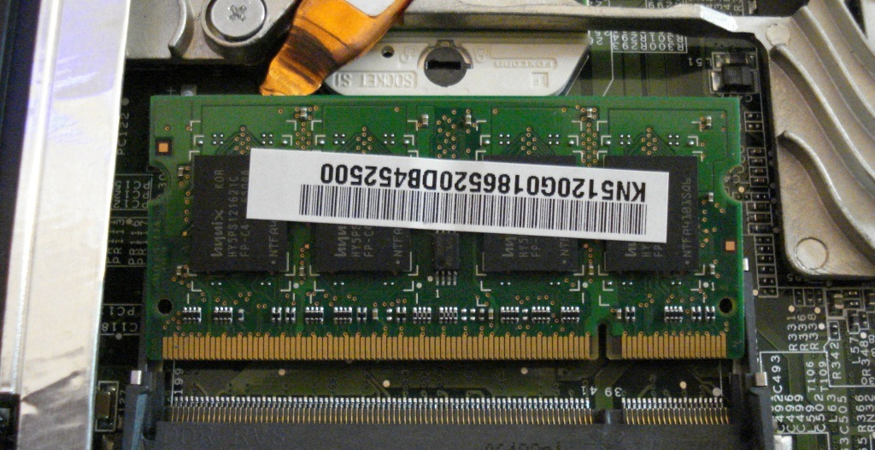
A evolução dos módulos de memória
Módulos SODIMM
(Small Outline DIMM),
Destinados a notebooks, eles são basicamente versões miniaturizadas dos módulos destinados a desktops, que utilizam os mesmos tipos de chips de memória.
Os módulos SODIMM SDR possuem 144 pinos, os módulos SODIMM DDR e DDR2 possuem 200 pinos e os módulos SODIMM DDR3 possuem 204 pinos. Nos módulos SDR o chanfro fica próximo ao centro do módulo, enquanto nos DDR e DDR2 ele fica à esquerda.
Assim como nos módulos para desktops, existe uma pequena diferença no posicionamento do chanfro entre os módulos DDR e DDR2, que impede o encaixe incorreto, já que ambos são incompatíveis.

Slide 17
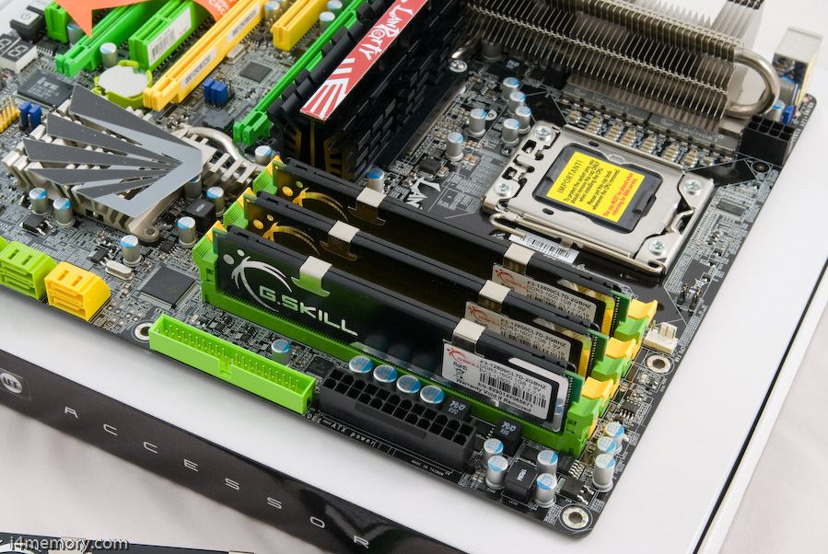
A evolução dos módulos de memória
Triple Channel
Já há placas que trabalha com Triple Channel, ou canal triplo , esse tipo de memoria eh usado no core i7, motherboard com chipset x58. Nesse caso, sempre são necessários múltiplos de 3 para os pentes de memória. São máquinas que trabalham com 3, 6 ou 9 slots, por exemplo.

Slide 18
Hierarquia de
Memoria

Slide 19

Hierarquia de Memoria
Qual seria a memória ideal?

Slide 20

Hierarquia de Memoria
Velocidade dos componentes.

Slide 21

Hierarquia de Memoria
Viabilidade comercial!

Slide 22

Hierarquia de Memoria
Solução!
  Criar “ilusão” para o processador de forma que a memória pareça grande e rápida o suficiente para não ser o gargalo do sistema.

Slide 23

Hierarquia de Memoria
  Imagine uma pessoa responsável pela execução de algumas tarefas de uma empresa...

Slide 24
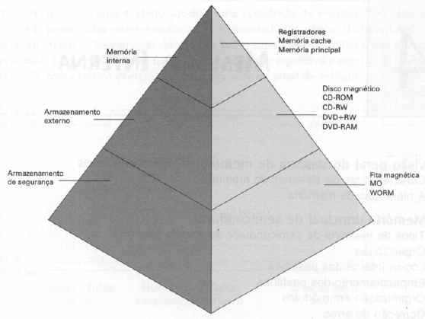
Hierarquia de Memoria

Slide 25
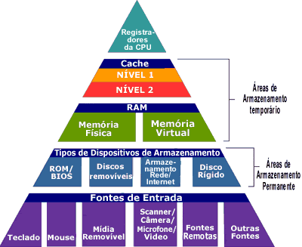
Hierarquia de Memoria

Slide 26
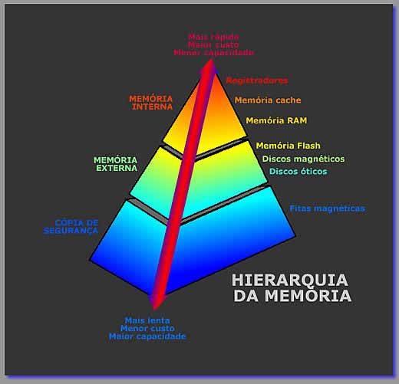
Hierarquia de Memoria

